Slide 1
计算机组成原理课程设计报告
CS1806 暂未命名组：张鹏，杨雨鑫，刘金，汪涛
演讲人：

Slide 2
目 录
01
小组分工
02
选题介绍
03
设计思路
04
成果展示

Slide 3
PART 01
小组分工

Slide 4

小组分工
Work experience summary
张鹏
刘金
电路实现，汇编代码编写
方案设计，文档撰写
杨雨鑫
汪涛
电路封装设计，ppt制作
电路功能检测，文档撰写

Slide 5
PART 02
选题介绍

Slide 6
选题介绍
01
目标
完成一个可以交互的井字棋游戏，并输出比赛结果
02
基本环境
在logisim中基于单周期包含中断逻辑的CPU上进行开发
03
基本思路
通过编写mips汇编代码输出图像，并实现逻辑判断

Slide 7
PART 03
设计思路

Slide 8
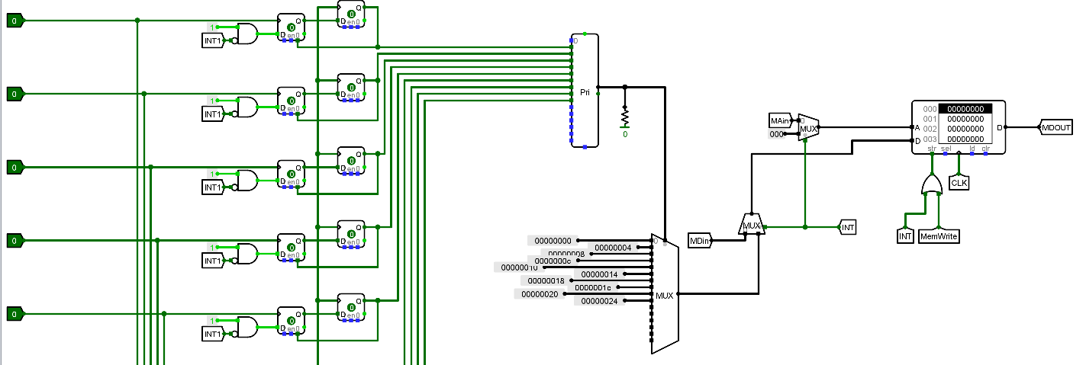
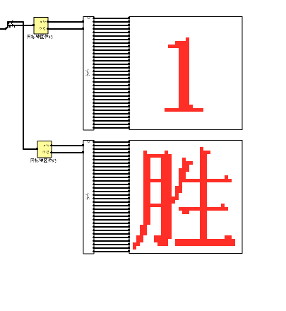
硬件逻辑模块
Work experience summary
对于每一个按钮逻辑都需要经过两个D触发器，最后使用优先编码器作为多路选择器的选择段来帮助程序计算作图的位置。
按钮逻辑
我们直接使用了上学期的字库逻辑完成汉字的输出。
结果显示逻辑

Slide 9
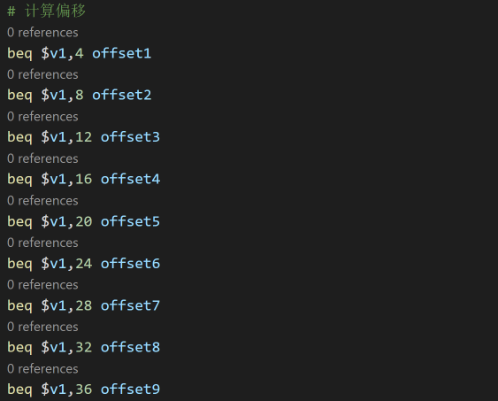
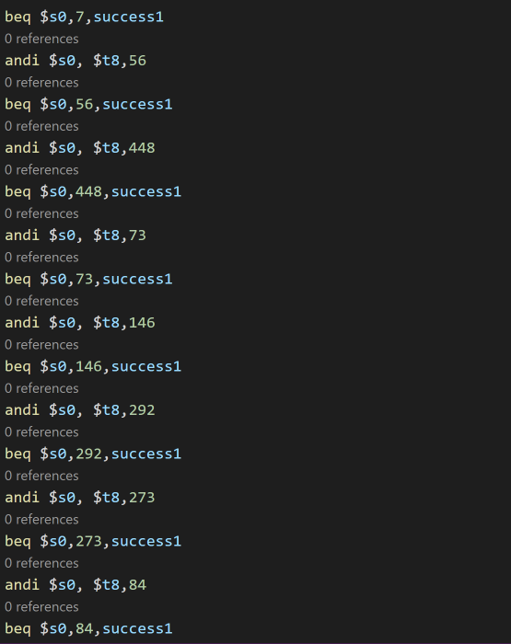
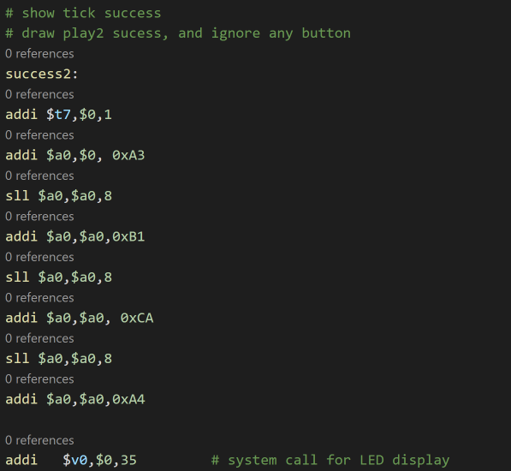

软件逻辑模块
01
02
03
04
通过硬件输入的作图位置帮助我们确定接下来需要作图的位置，程序从而跳转进入不同的位置进行作图。
分配a1寄存器用来识别是用户1还是用户2来决定是画勾还是画叉。
把s0寄存器分配用来存储棋盘格局，通过把当前棋盘格局和8种胜利棋盘格局进行比对判断是否游戏结束。
分配a0寄存器用来显示汉字结果，并且加载成LCD可以显示的格式。

Slide 10
PART 04
成果展示

Slide 11
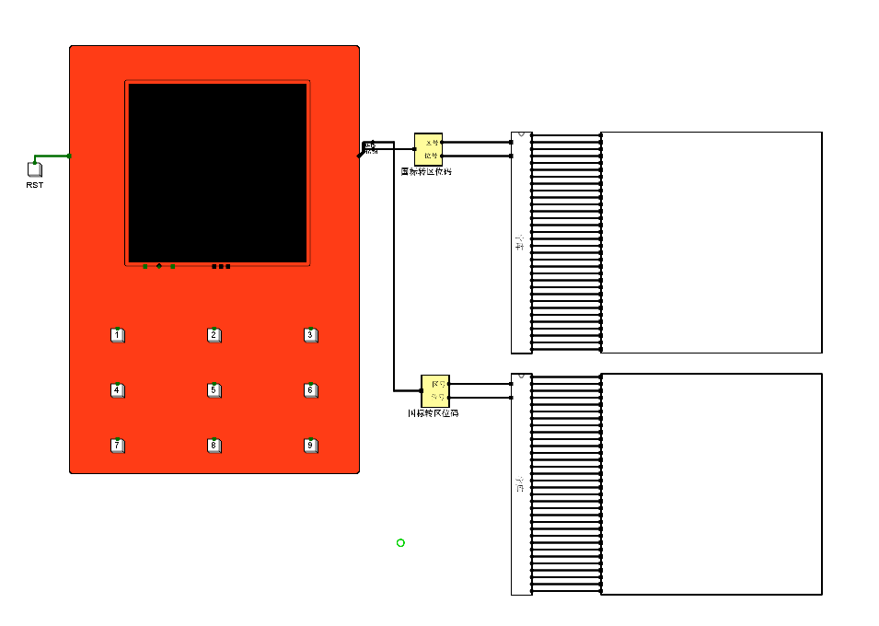
封装设计
这是我们设计的游戏机页面，整体上符合玩家的日常使用习惯。玩家通过对9个按钮进行点击轮流做图，9个按钮和9个格子一一对应，最后的结果显示在右侧的显示屏中，游戏过程显示在黑色显示器中，最左侧为清0信号。

Slide 12
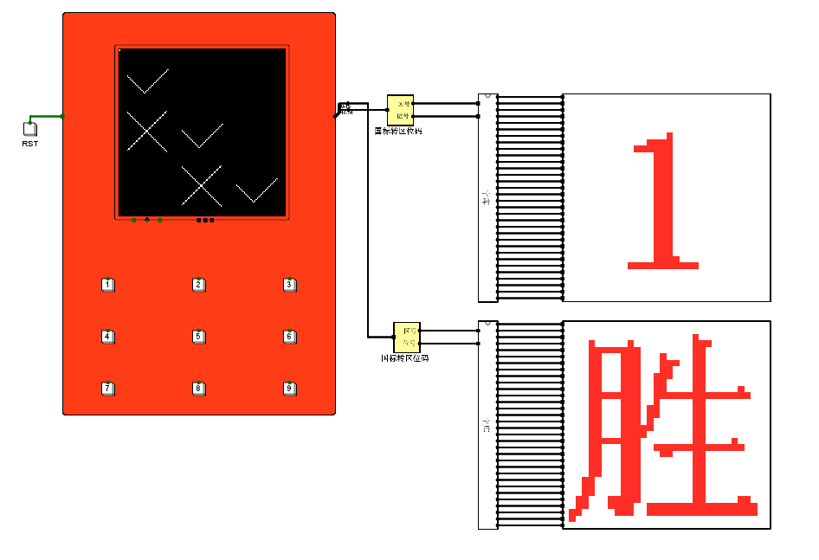
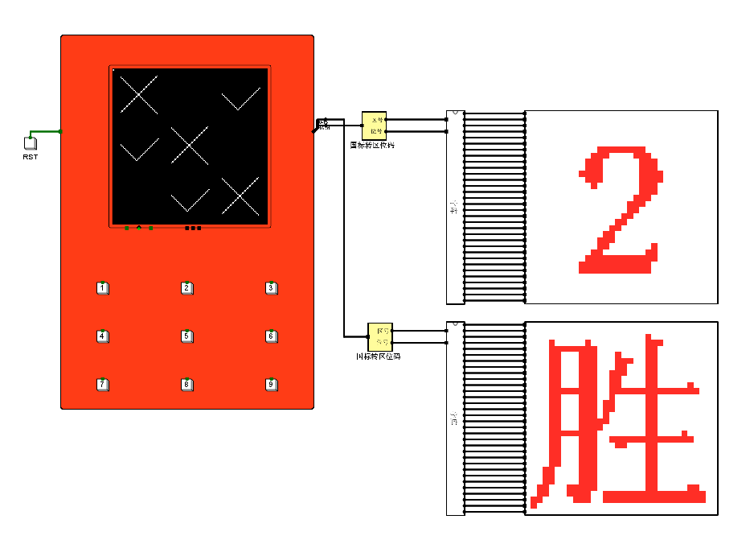
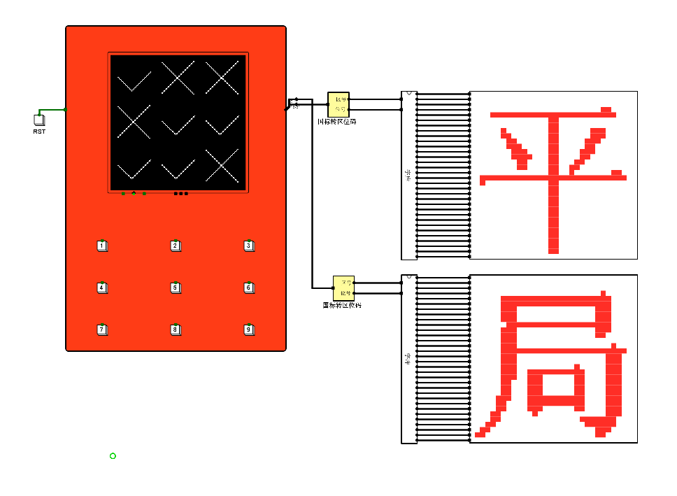
功能测试
单击添加标题
单击添加标题
单击此处编辑您要的内容，建议您在展示时采用微软雅黑字体，本模版所有图形线条及其相应素材均可自由编辑、改色、替换。
单击此处编辑您要的内容，建议您在展示时采用微软雅黑字体，本模版所有图形线条及其相应素材均可自由编辑、改色、替换。

Slide 13
感谢您的观看
演讲人：

